Slide 1
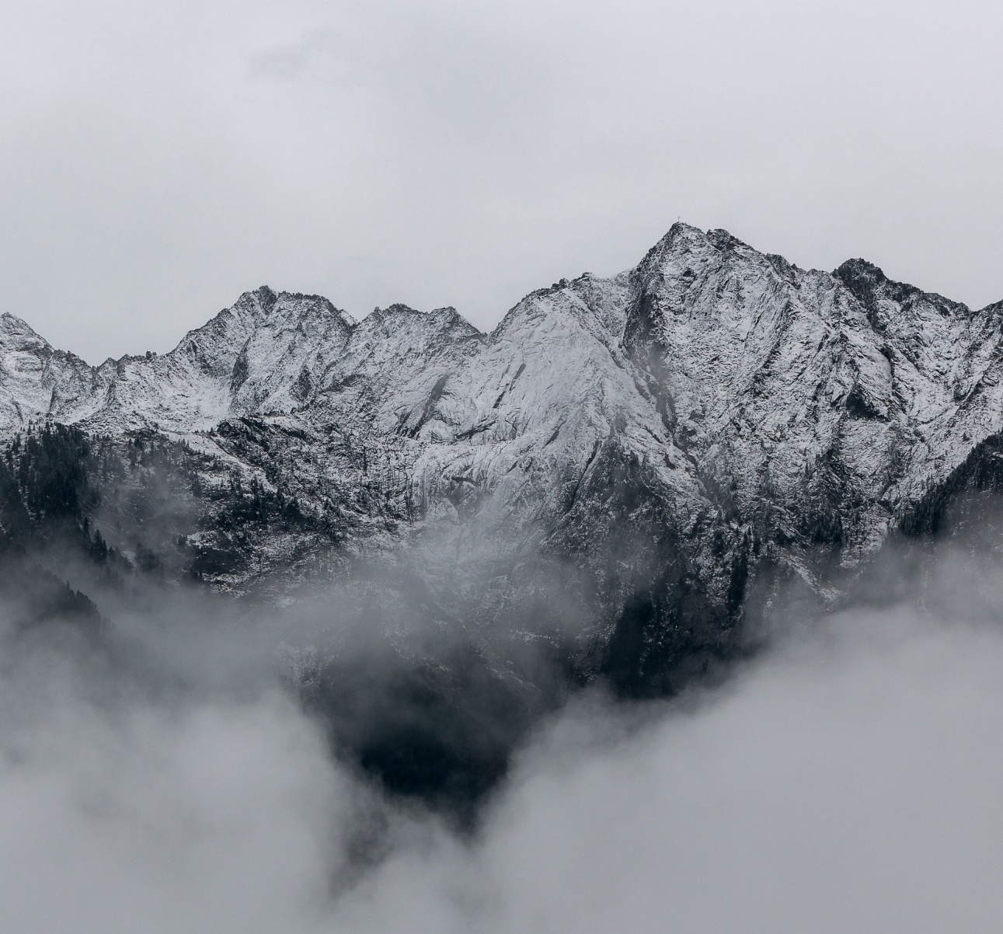

План развития ИТ/ИБ
Итоги 8 месяцев и стратегия · Сентябрь 2026

Slide 2
Итоги 8 месяцев
Дорожная карта
готово
в работе
Вне дорожной карты
№
Задача
Статус
№
Задача
Результат
USD
1
Процессы и структура ИТ/ИБ
Структура готова, нужно усиление команды
1
ИБ порта Певек
Маржа ≈30%, аудит ФСБ пройден
300 000
2
Аудит ИТ: РФ, ОАЭ, КЗ, НЛ
КЗ — завершён; ОАЭ и НЛ — согласован
2
ИТ/ИБ для УК ЗПИФ
Требования Банка России выполнены
+34 000
3
Внутренние правила ИБ
РФ — готово; ОАЭ — согласование; КЗ, НЛ — в плане
3
DLP «Баимская / Песчанка»
Соглашение подписано
+27 000
4
Базовая защита ИБ
РФ — внедрён Kaspersky; остальное ждёт финансирования
4
DLP «СИР»
Соглашение подписано
+6 000
5
Бюджет развития
Затраты оценены, КП запрошены
5
Тариф «Север22»
Стоимость поддержки +60%
+6 000
6
Стратегия ИТ/ИБ
Подготовлена, на утверждении
6
Подписки и ИТ-затраты
Аудит проведён, ожидается 11 500/год
−5 000
7
Операционное управление
Принято при сокращении команды на 2
—
* Примечание
8
«Северные проекты»
КП на поддержку на согласовании
—
01

Slide 3
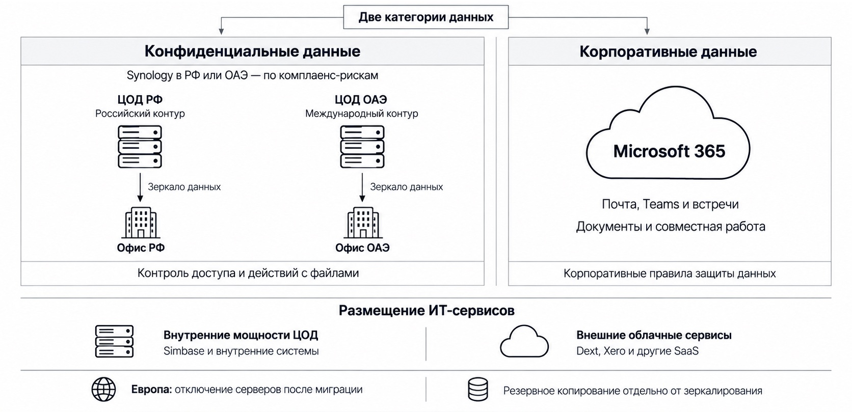
ИТ-стратегия и целевая архитектура
01. Отказоустойчивость
02. Контроль данных
03. Базовая защита
Проблема
Нет резерва и механизма восстановления
Проблема
Нет единого контроля данных
Проблема
Нет защиты и корп. сервисов
Риск
Остановка ключевых систем
Риск
Утечка информации
Риск
Shadow IT, уязвимые учётки
Решение
ЦОД в РФ и ОАЭ, зеркало, бэкап
Решение
2 контура, Netwrix DCAP, парольные менеджеры
Решение
Microsoft 365, корп. ИИ, 2FA, обучение
Целевая архитектура: две категории данных
02

Slide 4
План реализации и график платежей, USD
№
Направление
Этап 1
Этап 2
Этап 3
Этап 4
USD
1
Базовая защита и корпоративный ИИ
4 мес
59 640
2
Microsoft 365, Teams AI, Workspace
4 мес
92 600
3
ЦОД ОАЭ и миграция сервисов из НЛ
4 мес
145 000
4
Перенос серверов из НЛ в офис Дубай
2 мес
5 000
5
ЦОД РФ
2 + 2 мес
51 500
6
Командировки НЛ и ОАЭ
½
5 100
7
Найм команды (ежемесячно)
8 мес
190 000
Бюджет этапа
141 790
95 900
122 500
67 500
548 840
Платежи первого года по месяцам, тыс. USD
133,9
Opex
397 340
Capex
86 500
66,1
Итого за год
483 840
45,1
45,5
Со второго года Capex снижается на 90%
18,2
25
25
25
25
25
25
25
Ежегодно
Подписки со скидкой: Claude −20%, M365, Adobe, ИБ −10%
Ежемесячно
Аренда ЦОД и ФОТ, на месяц вперёд
1
2
3
4
5
6
7
8
9
10
11
12
Предоплата
100%: оборудование, доставка, командировки
03

Slide 5
Бюджет ИТ-инфраструктуры и сервисов в год
№
Решение
Сейчас
Этап
Opex
Capex
USD
Сервисы и лицензии
118 940
Всего в год
358 840
1
Microsoft 365 + Teams AI
G-suite / Exchange
1–2
69 300
2
Workspace
Notion / Todoist / Excel
2
23 300
3
Claude Enterprise
Личные лицензии
1
16 440
Сервисы и лицензии
4
Adobe Pro
Личные лицензии
1
6 900
118 940 · 33%
5
Windows + Office RU
Личные лицензии
1
3 000
Информационная безопасность
33 300
6
1Password
Team, 10 польз. ОАЭ
1
9 600
ИБ · 33 300 · 9%
7
Мультифактор 2FA
Бесплатные MS / Google
1
8 500
8
Netwrix DCAP
Нет
1
7 200
9
LMS Awareness
Нет
1
5 000
10
Passwork RU
Нет
1
3 000
ЦОД, Opex
120 100 · 34%
Инфраструктура ЦОД
120 100
86 500
11
Аренда ЦОД Дубай
Нет
2–4
60 000
12
Аренда ЦОД РФ
Нет
3
50 000
13
Оборудование ЦОД Дубай
Не закупалось
2–3
85 000
Оборудование, Capex
14
Оборудование ЦОД РФ
Не закупалось
3
1 500
86 500 · 24%
15
Командировки
Не бюджетировались
2
5 100
16
Доставка серверов НЛ → Дубай
Аренда ЦОД НЛ
3
5 000
Итого
272 340
86 500
06

Slide 6
Новая структура ИТ и найм 5 сотрудников
Директор по ИТ и кибербезопасности
Информационная безопасность
2
Инфраструктура и сервисы
4
Техподдержка РФ
3
Техподдержка зарубежье
2
ИБ-специалист · Middle
Гл. системный администратор · Senior
Специалист техподдержки · Junior
Европа · Junior+
40 000
Комплаенс-риски услуг из РФ
ИБ-специалист · Middle
45 000
Системный администратор · Middle
45 000
Техподдержка · Junior
25 000
Рост числа ИБ-проектов
Возврат сокращённой позиции
ОАЭ · Junior
Техническая экспертиза в штате
1С-специалист · Junior+
35 000
Мл. системный администратор · Junior+
Возврат сокращённой позиции
Мл. сетевой администратор · Junior+
7 — текущий штат
5 — найм
Функционально: Морпорт Певек — 7 FTE
Казахстан — 5 FTE
08

Slide 7
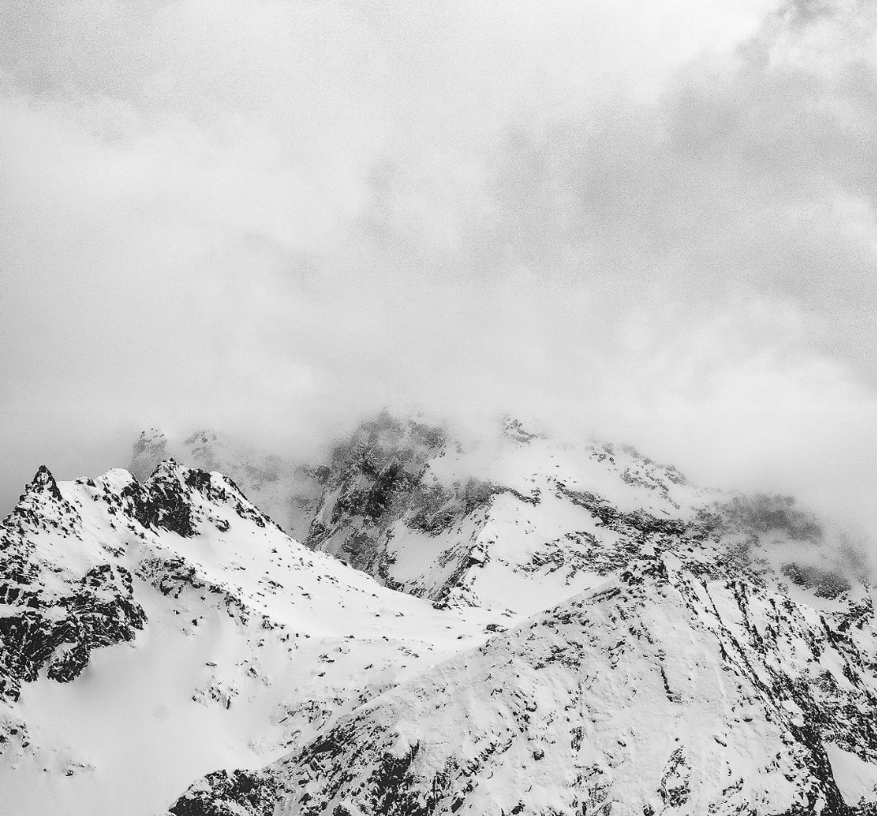
Сергей Архипов
Директор по ИТ и кибербезопасности

Slide 8
Экономия бюджета
№
Сервис → замена
USD в год
1
Notion + Todoist
29 800
Уже достигнуто
12 300
→ Workspace
2
Аренда ЦОД НЛ
13 964
После этапа 2
36 085
→ ЦОД Дубай
3
Google G-suite
11 300
После этапа 3
13 964
→ Microsoft 365
4
Zoom
4 900
→ Teams
5
Dropbox
1 385
→ OneDrive / SharePoint
6
Хостинг доменов и почты
1 000
→ отключён
7
Shadow IT
Оценивается
→ корпоративные аналоги
07

